Slide 1


MEN IN BLACK
대한민국 NO.1 남자 쇼핑몰

Slide 2

Index
서비스 소개
구 현
제작 동기
시스템 구성

Slide 3


요구사항 분석
쇼핑몰 CEO가
홈페이지 관리 X
불편함 발생
쇼핑몰 CEO가 직접 관리
차별화된 서비스 제공!
Notes:
쇼핑몰 CEO가 홈페이지를 관리하지 않고 외주업체가 홈페이지를 관리 -> 이로써 불편함 발생
그로인해 쇼핑몰 CEO가 직접 관리하는 등의 차별화된 서비스를 제공하기로 하였습니다.

Slide 4


유사 서비스
벤치마킹
서비스
Notes:
벤치마킹한 유사 서비스 종류 설명

Slide 5
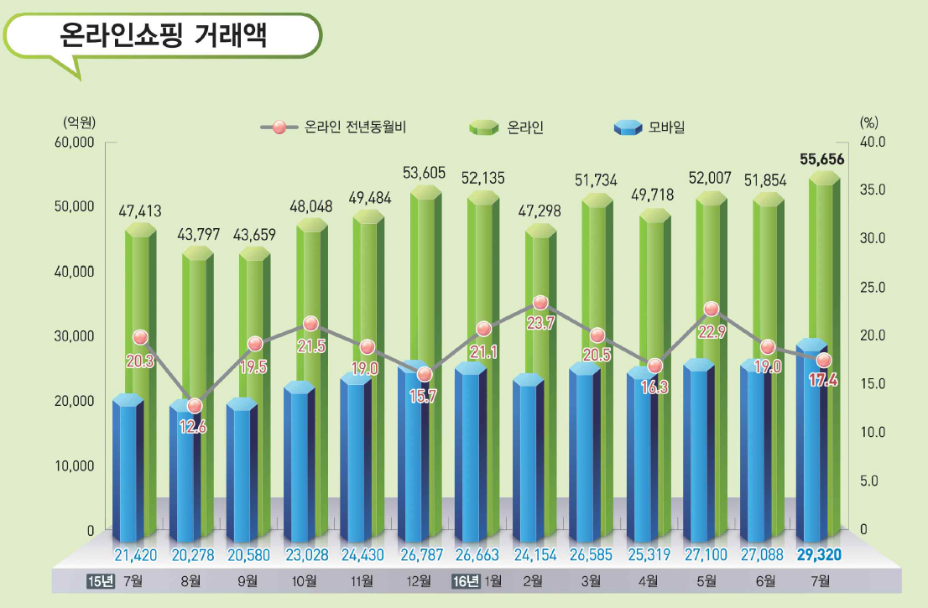
제작 동기
온라인 쇼핑 시장의 증가
그에 따른 거래액 증가
Notes:
2015년 성인 20-40대 기준 인터넷 쇼핑 이용률은 72% / 2016년 11월 온라인 쇼핑몰 600만개 돌파 최대 한달 50만개의 쇼핑몰 오픈 / 다음은 15년 7월부터 16년 7월 온라인 쇼핑 거래액 통계치입니다.
온라인쇼핑 거래액은 5조 5,656억원으로 전년동월대비 17.4% 증가, 온라인쇼핑 중 모바일쇼핑 거래액은 2조 9,320억원으로 36.9% 증가 / 온라인 쇼핑 증가로 인해 프로젝트 주제로 선정

Slide 6
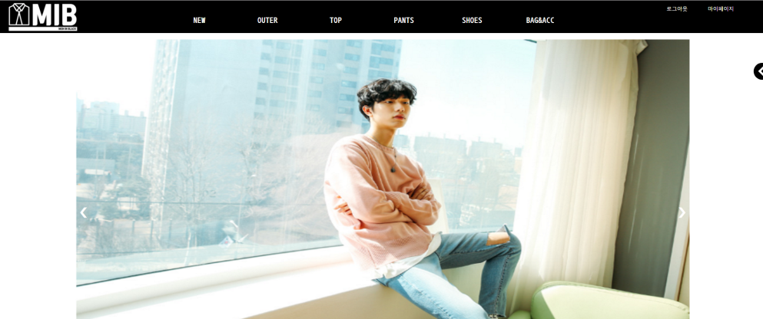

프로젝트 소개
MEN IN BLACK
대한민국 NO.1 남자 쇼핑몰
Notes:
기본적으로 상품소개, 판매서비스를 제공하고 심플하고 직관적인 UI를 통해 상품에 대한 고객의 편의성뿐만 아니라, 쇼핑몰 CEO가 상품등록 등의 기능을 통해 직접 관리할 수 있는 차별 화된 서비스를 제공

Slide 7


권 한
GUEST
HOST
(ADMIN)

Slide 8




GUEST
회원가입
로그인
메인
category
상품상세
구매하기
고객센터
공지게시판
문의게시판
이벤트
마이페이지

Slide 9
GUEST
개인
메인
마이페이지
정보수정
구매내역
장바구니
내가 본
상품
내가 쓴 게시물
쿠폰
적립금

Slide 10
HOST
(ADMIN)
일반회원과 동일
CEO
메인
마이페이지
제품등록
판매내역
메인
배너등록
문의게시판
관리
공지하기
이벤트
등록하기
쿠폰지급

Slide 11
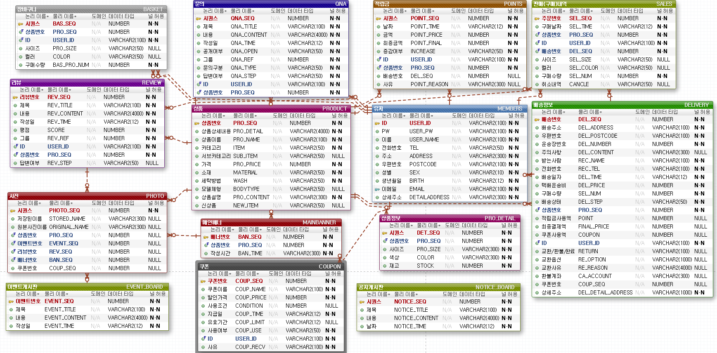
DB MODELING

Slide 12











Environment
SCM
WEB SERVER
DEVELOPMENT TOOL
DB SERVER

Slide 13

팀원 및 담당
GUI
DB
메인/회원가입/로그인/공지/문의/이벤트
김영재
마성익
김태영
황인배
전창건
GUI
DB
마이페이지(쿠폰/이벤트)
GUI
DB
마이페이지(유저마이페이지)
GUI
DB
카테고리페이지
/제품상세페이지
/구매정보입력
GUI
DB
사장마이페이지

Slide 14
개발 일정(3월)
월 | 화 | 수 | 목 | 금 | 토 | 일
13일 | 14일 | 15일 | 16일 | 17일 | 18일 | 19일
20일 | 21일 | 22일 | 23일 | 24일 | 25일 | 26일
27일 | 28일 | 29일 | 30일 | 31일
주제선정
페이지 구성 & 기능
MT
DB모델링 & 쿼리작성
코딩
코딩

Slide 15
개발 일정(4월)
월 | 화 | 수 | 목 | 금 | 토 | 일
 |  |  |  |  | 1일 | 2일
3일 | 4일 | 5일 | 6일 | 7일 | 8일 | 9일
10일 | 11일 | 12일 | 13일 | 14일 | 15일 | 16일
코딩
유효성 검사& 세부디자인
유효성 검사& 세부디자인
발표

Slide 16
감사합니다
made by 독수리오형제

